Slide 1

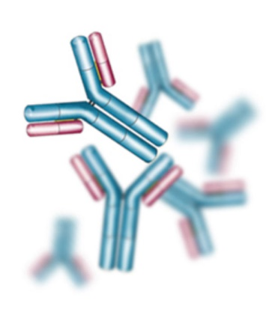
Запорізький національний університет, кафедра фізіології, імунології і біохімії з курсом цивільного захисту та медицини
ІМУНОЛОГІЯ
Лабораторна робота № 3 (частина 2)
АНТИГЕНИ ТА АНТИТІЛА

Slide 2
Питання до лабораторної роботи
Селекційно-клональна теорія Ф. М. Бернета.
Кодування та синтез антитіл:
Кодування легких ланцюгів імуноглобулінів
Кодування важких ланцюгів імуноглобулінів
Синтез легких і важких ланцюгів імуноглобулінів
Загальна характеристика класів імуноглобулінів (Ig А, Ig G, Ig E, Ig D, Ig M)
Будова Т-клітинного рецептора
Будова В-клітинного рецептора

Slide 3
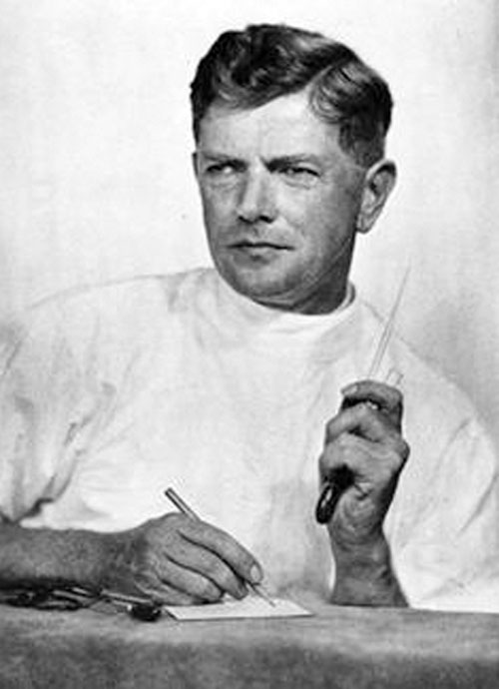
Селекційно-клональна теорія Ф. М. Бернета.
КІЛЬКА ГЕНІВ -- ОДИН ПОЛІПЕПТИДНИЙ ЛАНЦЮГ

Slide 4
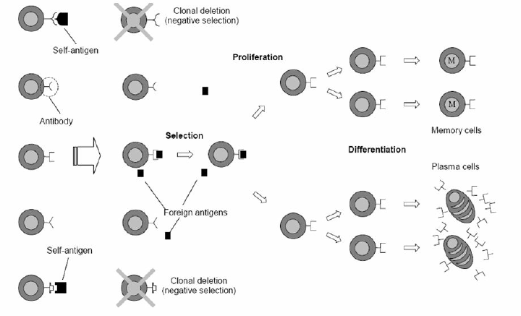
Селекційно-клональна теорія Ф. М. Бернета.

Slide 5
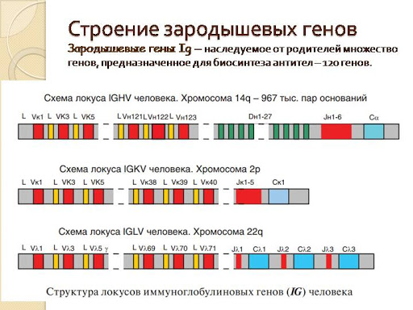
Будова зародкових генів
Зародкові гени імуноглобулінів – це множина гени, які унаслідуються від батьків, що направлені на біосинтез антитіл.
Схема локуса IGHV людини. Хромосома 14
Схема локуса IGKV людини. Хромосома 2
Схема локуса IGLV людини. Хромосома 22
Структура локусів імуноглобулінових генів людини

Slide 6
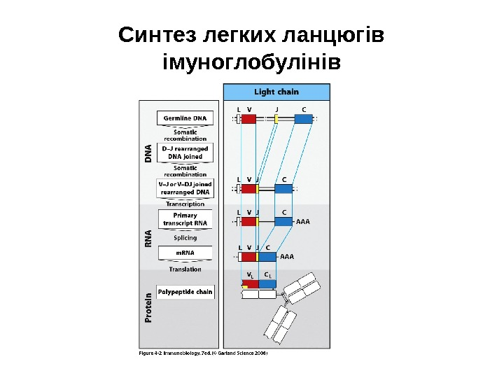

Slide 7
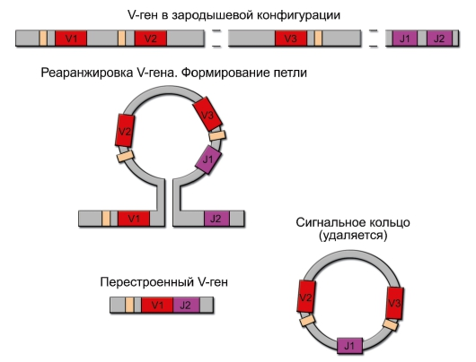
Перебудова V-генів

Slide 8

Структура генів важкого (Н) ланцюга імуноглобулінів людини

Slide 9
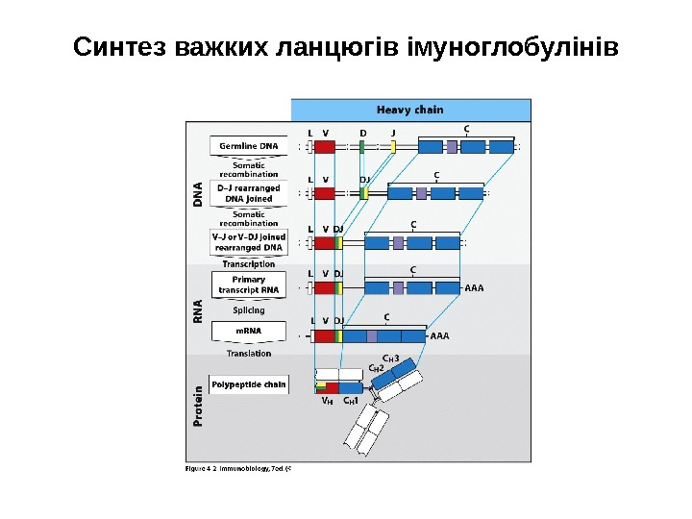

Slide 10
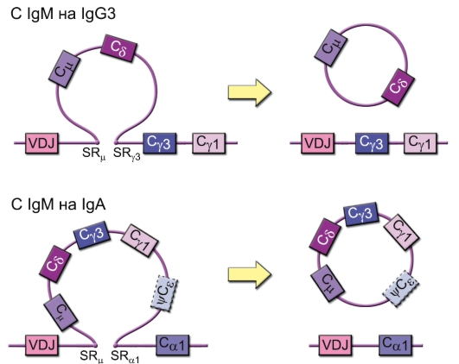
Рекомбінація ДНК при перемиканні ізотипів імуноглобулінів B-лімфоцитів

Slide 11
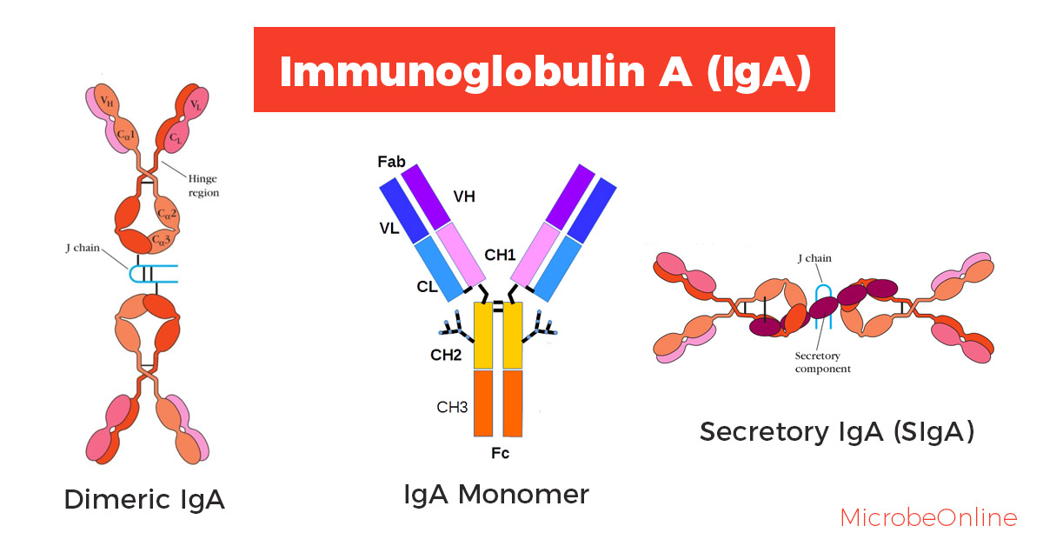
Імуноглобулін А

Slide 12
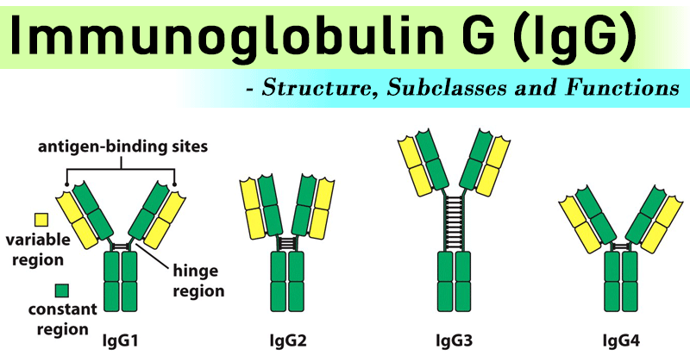
Імуноглобулін G

Slide 13
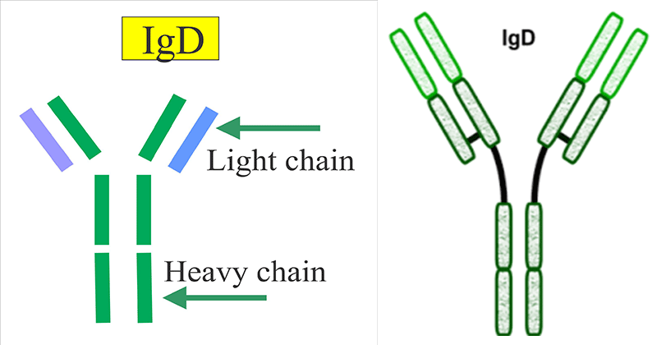
Імуноглобулін D

Slide 14
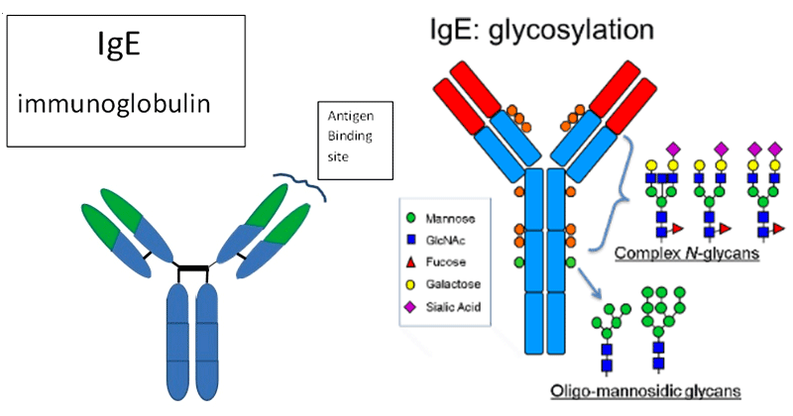
Імуноглобулін E

Slide 15
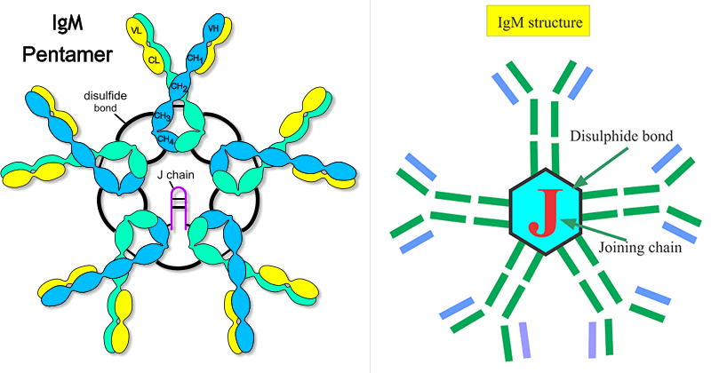
Імуноглобулін M

Slide 16
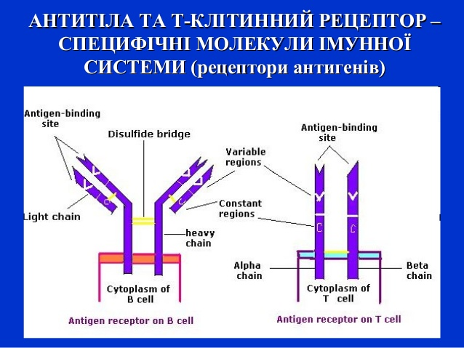

Slide 17
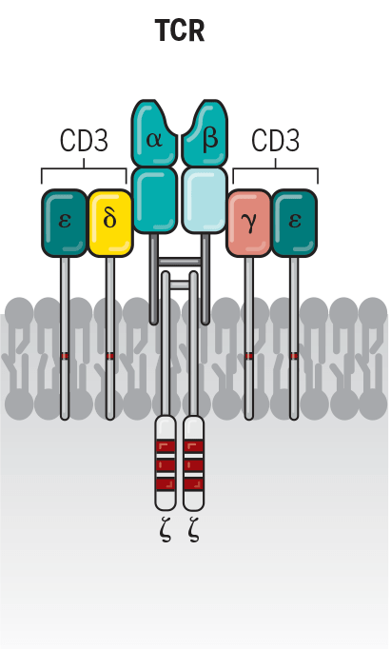
Т-клітинний рецептор

Slide 18
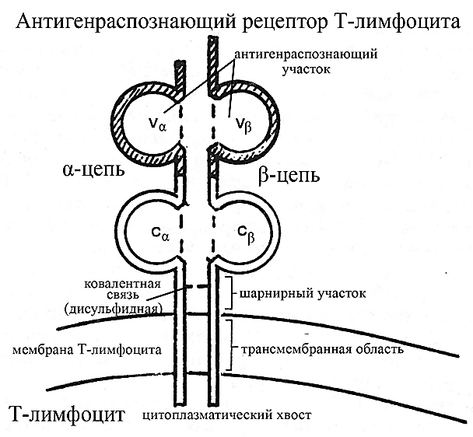
Комплекс включає Т-клітинний антигенрозпiзнаючий рецептор і 5 однодоменних інваріантних СD3-білків: γ, δ, ε знаходяться на поверхні Т-лімфоцити, тоді як ζ і η занурені в цитоплазму; Білки γ, δ, ε що мають подовжений цитоплазматический хвіст, служать для передачі сигналу
всередину клітини після взаємодії Aг-рецептора Т-лімфоцита з антигеном.

Slide 19
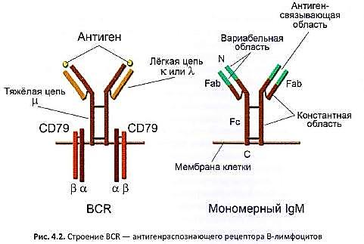
В-клітинний рецептор

Slide 20
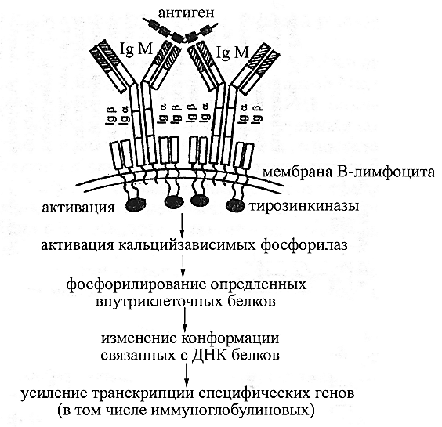
Рис. Схема будови антигенрозпізнаючого рецептора В-лімфоцитів і механізму їх активації після взаємодії з антигеном. Антигенрозпізнаючий рецептор В-лімфоцитів представлений мембранною формою IgМ, оточеною спеціальними допоміжними білками - Igα і Igβ, які беруть участь в передачі сигналу від IgМ всередину клітини.

Slide 21
Шляхи активації В- клітин і кооперації клітин в імунній відповіді на різні антигени і за участю популяцій маючих і не маючих антиген Lyb5 популяцій
В- клітин відрізняються.
Активація В-лімфоцитів може здійснюватися:
- Т-залежним антигеном за участю білків МНС класу 2 Т- хелпери;
- Т-незалежним антигеном, що має в складі мітогеннi компоненти;
- поліклональним активатором (ЛПС -ліпополісахарид);
- анти- мю імуноглобулінами;
- Т-незалежним антигеном, які не мають мітогенного компонента.

